Slide 1
锡石扩散系数建模

Slide 2
选取元素
Ti：在锡石中含量较高（几十到几百ppm），且与Sn同属于+4价
Pb：验证经验公式的正确性
赋存形式
取代位（类质同象）
间隙位

Slide 3
Ti——取代位（一个Ti替换一个Sn）
选取温度：
根据文献获得的成矿温度在300～500℃之间
因此选取700K、800K、900K作为模拟温度
选取压力：
成矿压力在10⁷-10⁸Pa之间
因此选取的压力为5* 10⁷ Pa

Slide 4
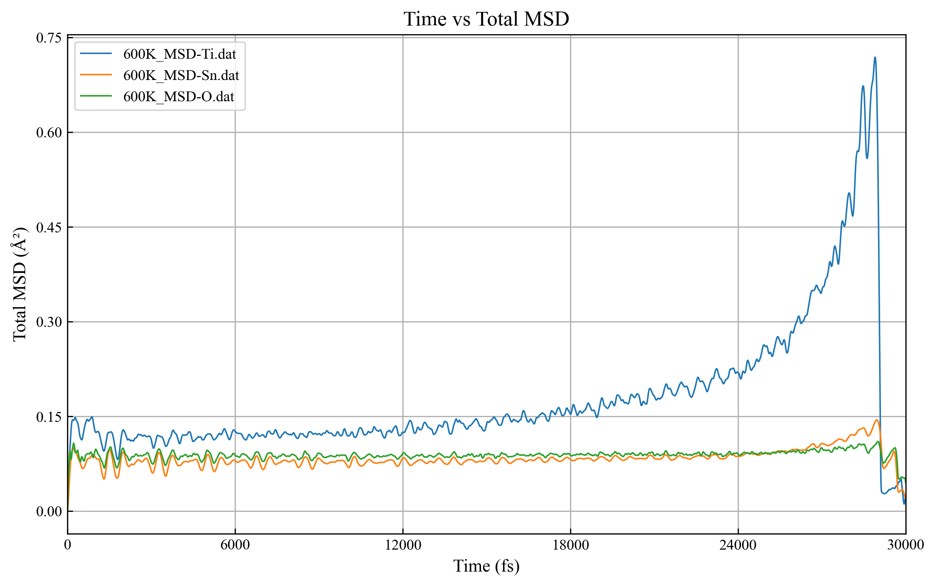
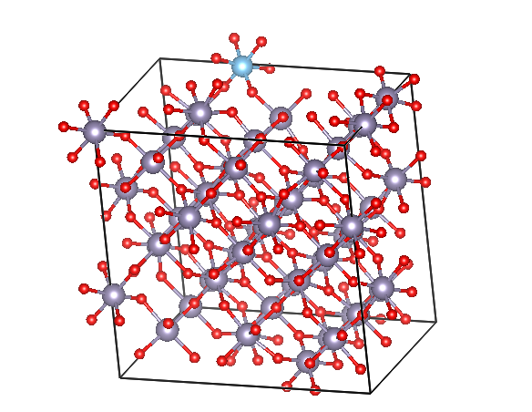
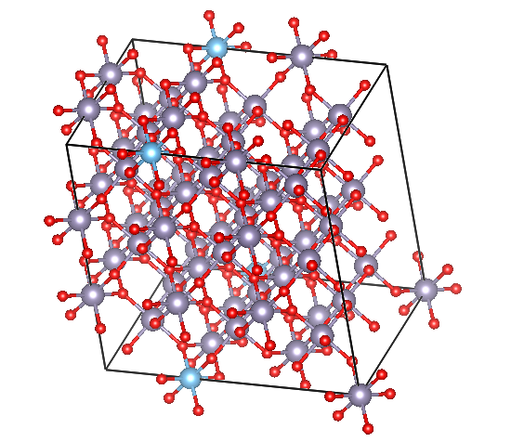
Ti——取代位
时间：30ps
温度：600K
POSCAR
COUNTCAR

Slide 5
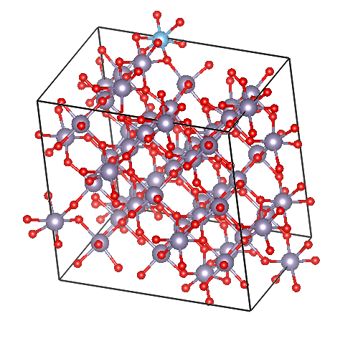
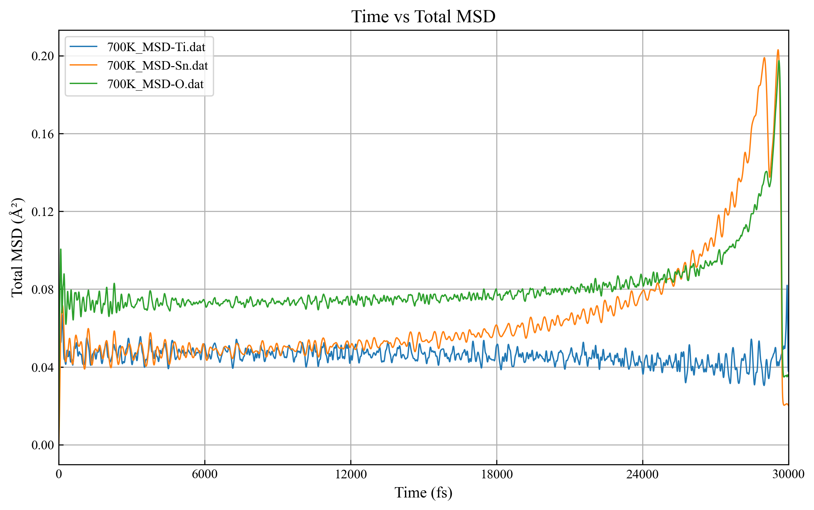
Ti——取代位
时间：30ps
温度：700K
POSCAR
COUNTCAR

Slide 6
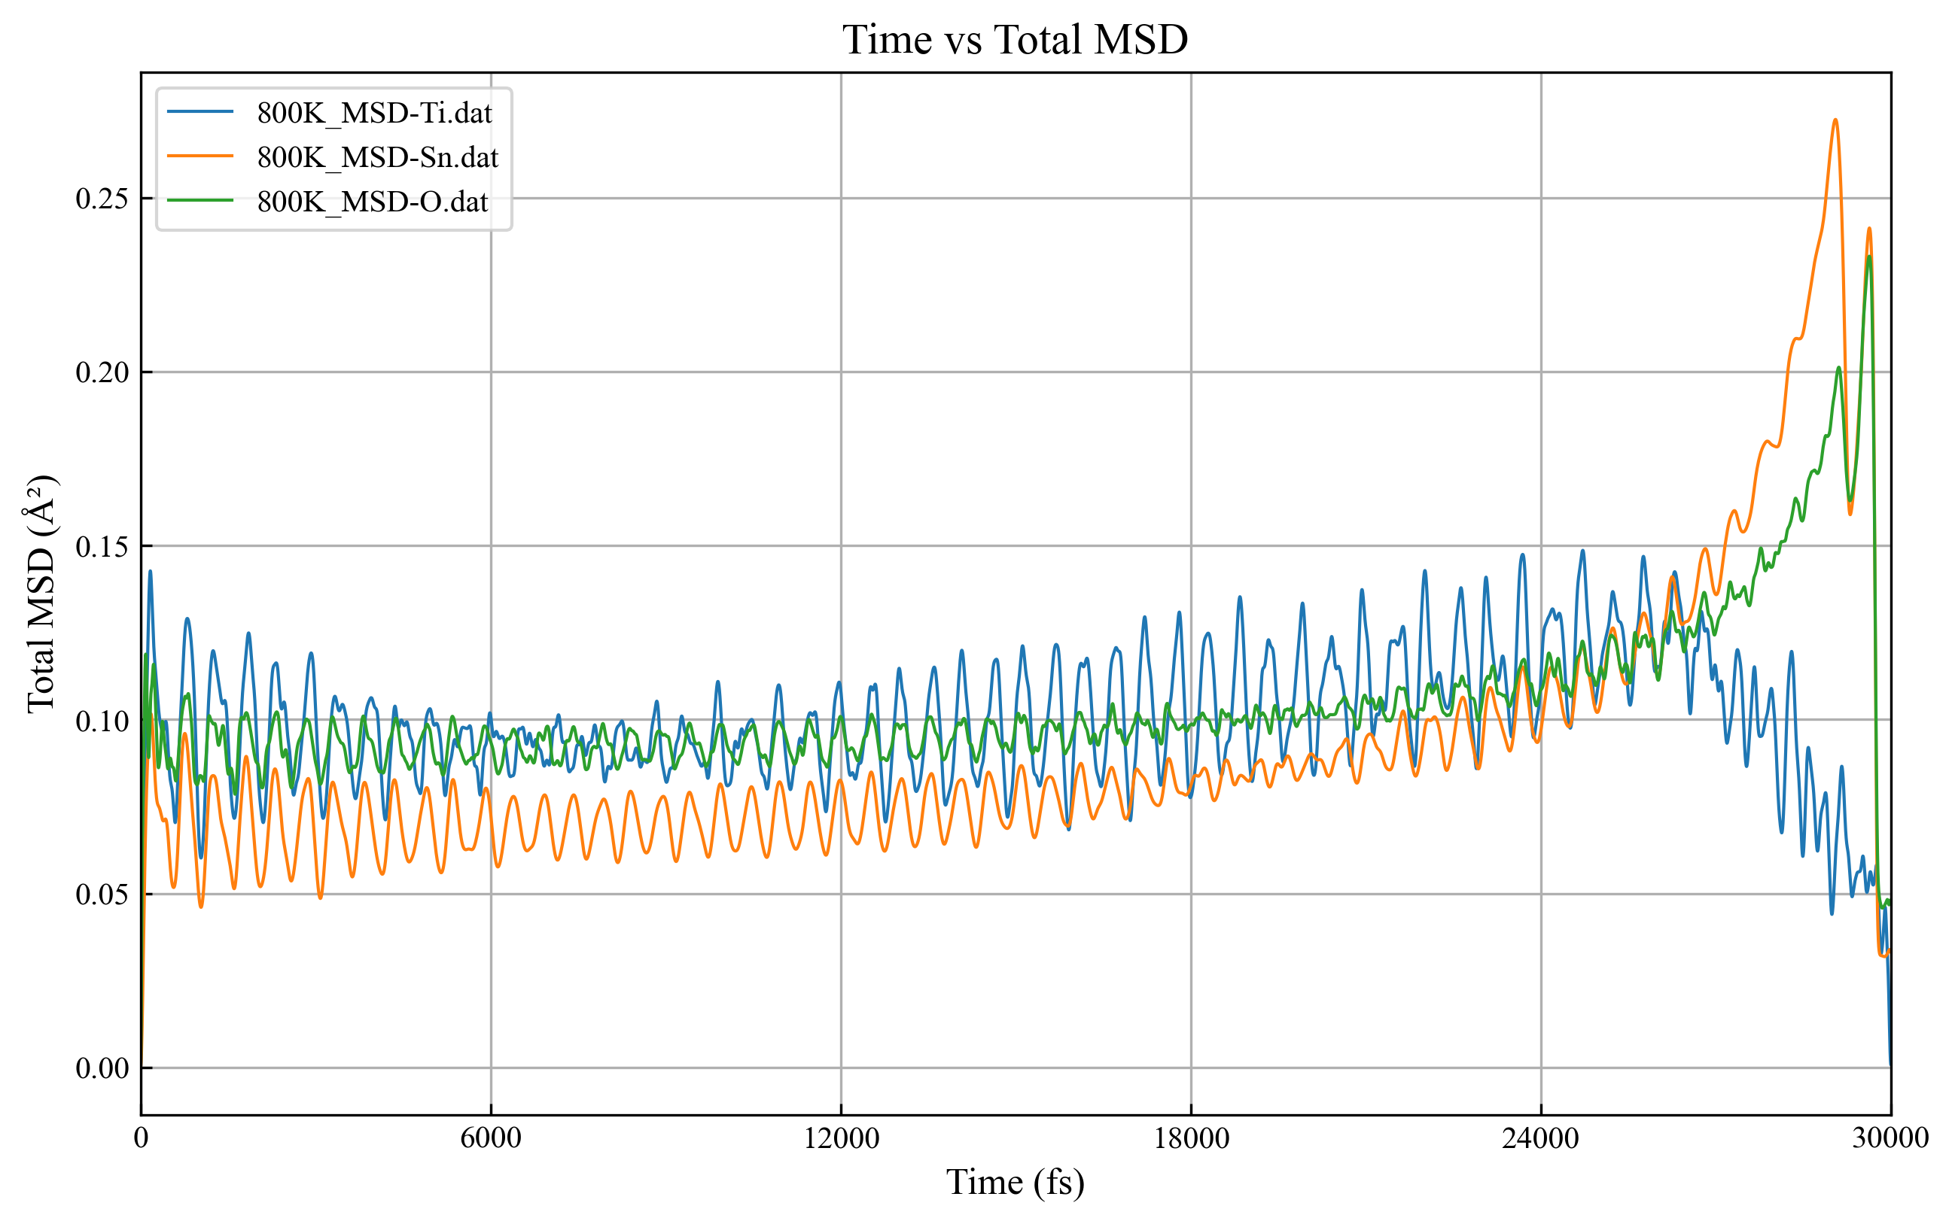
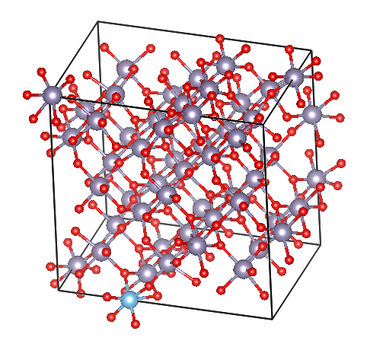
Ti——取代位
时间：30ps
温度：800K
POSCAR
COUNTCAR

Slide 7
模拟结果——30ps

Slide 8
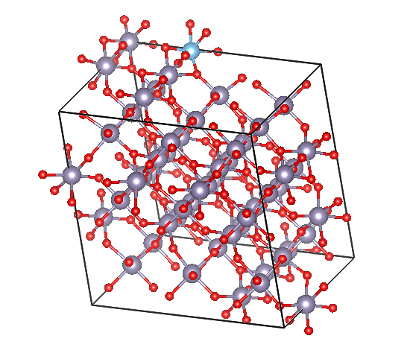
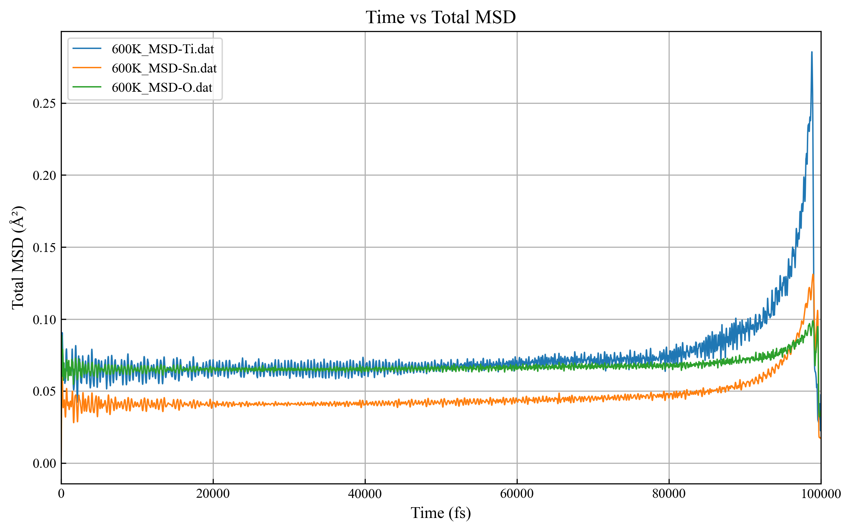
Ti——取代位
时间：100ps
温度：600K
POSCAR
COUNTCAR

Slide 9
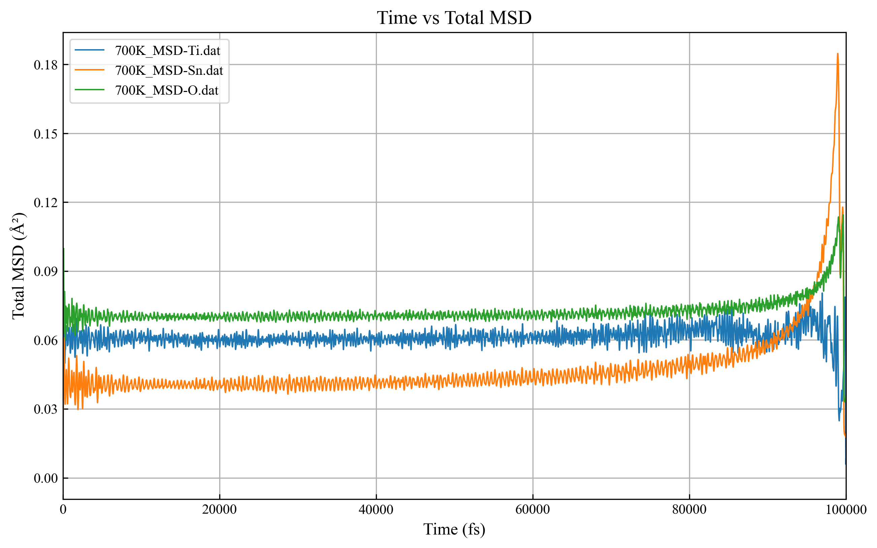
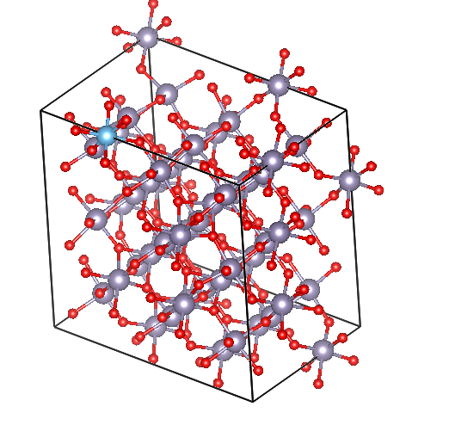
Ti——取代位
时间：100ps
温度：700K
POSCAR
COUNTCAR

Slide 10
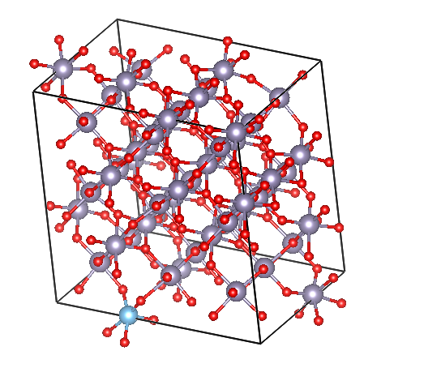
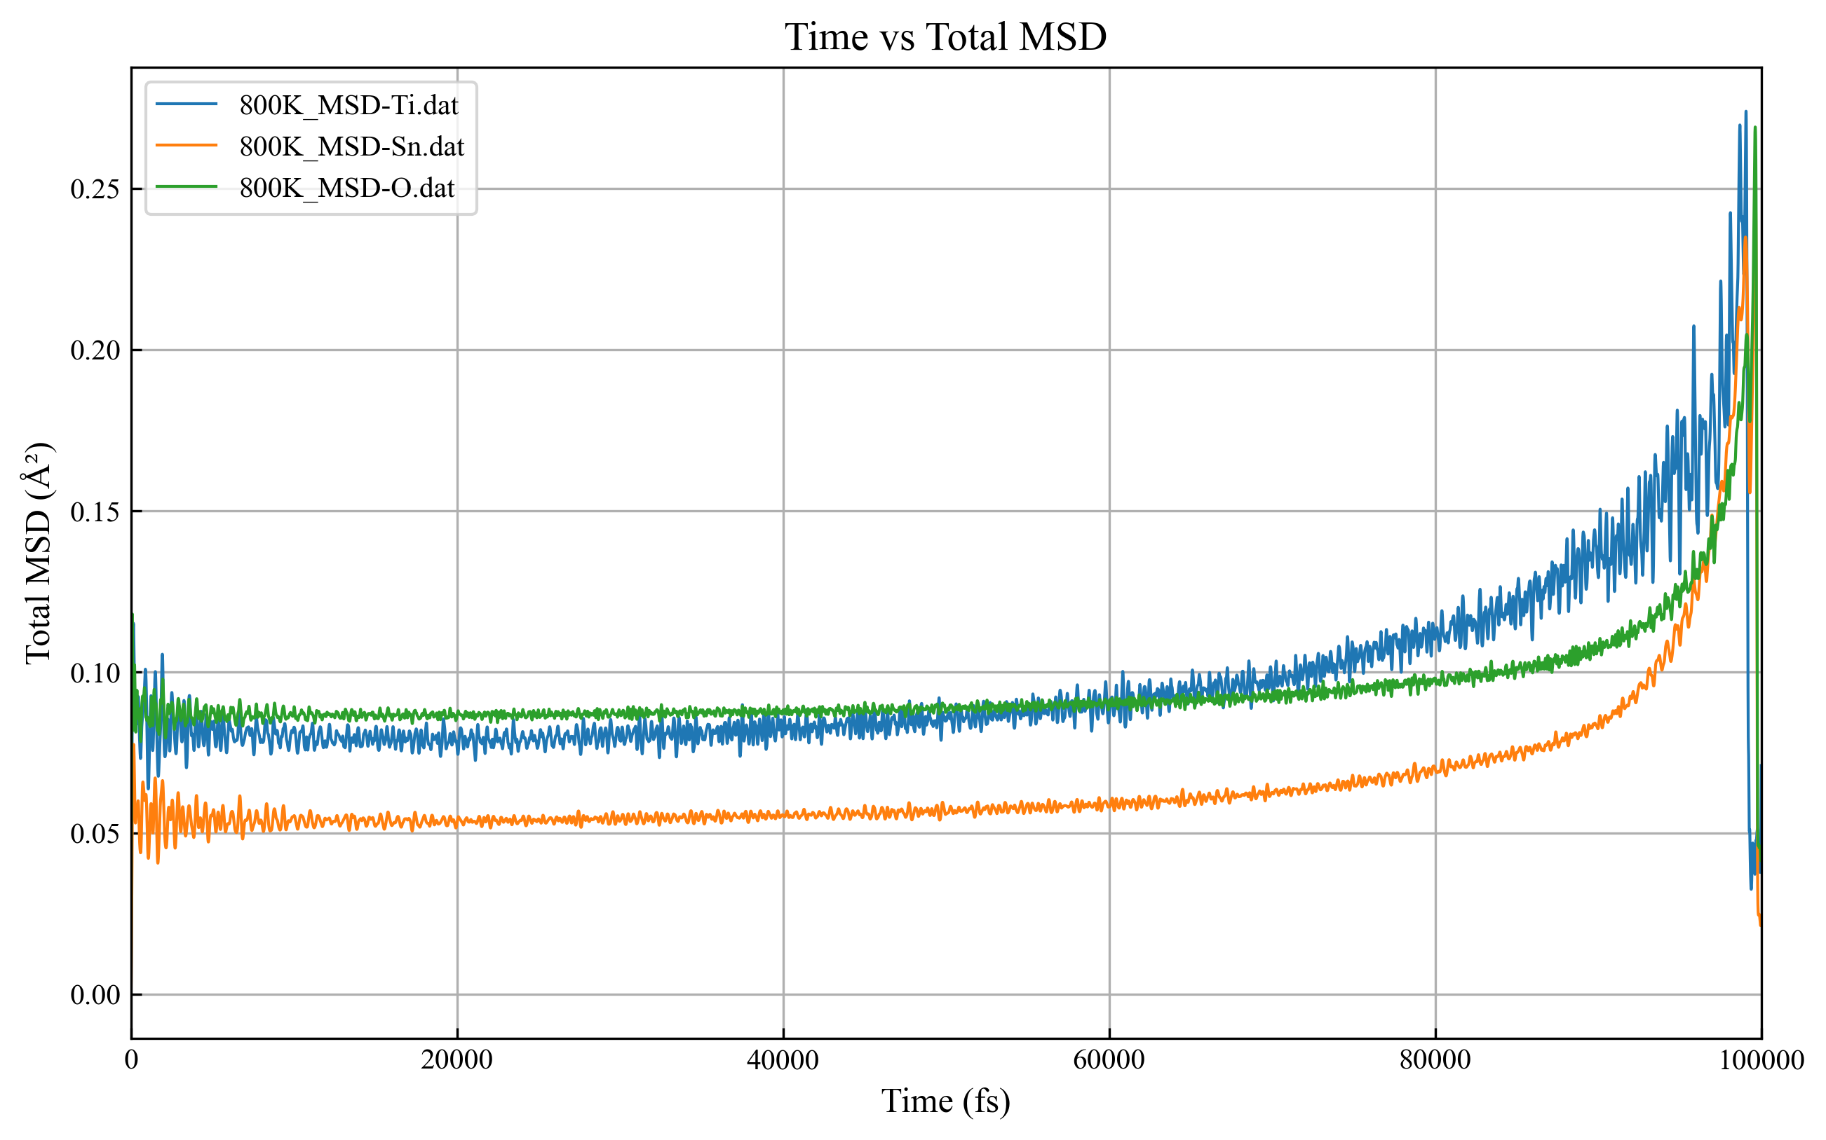
Ti——取代位
时间：100ps
温度：800K
POSCAR
COUNTCAR

Slide 11
模拟结果——100ps

Slide 12
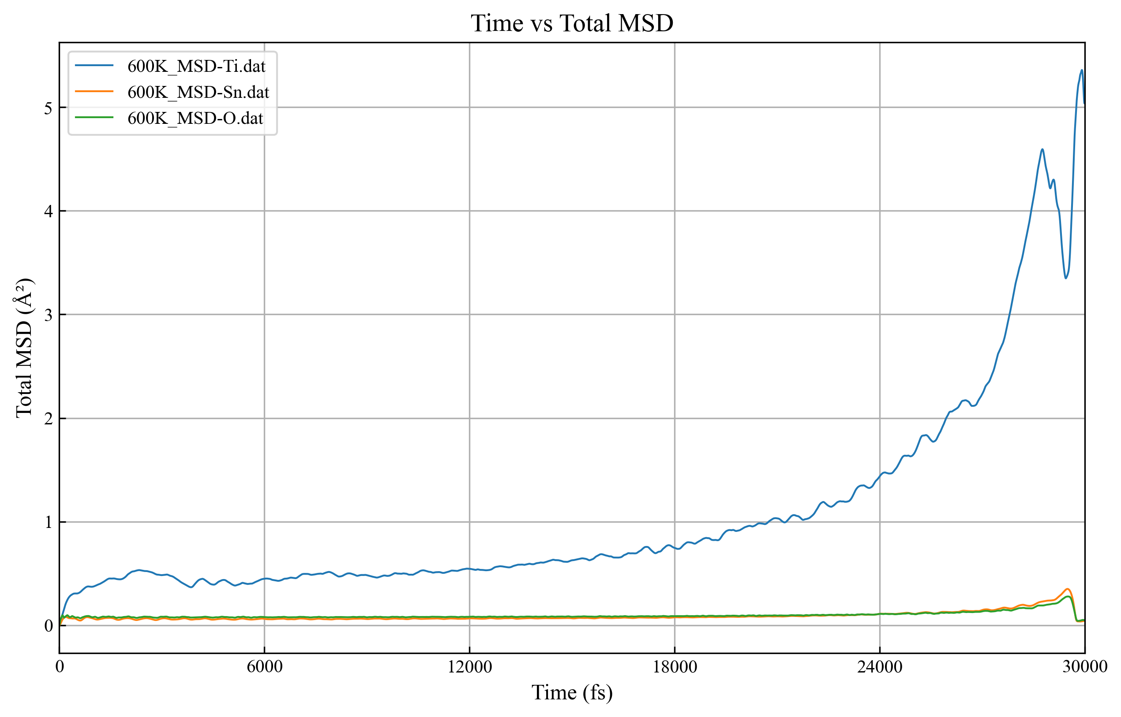
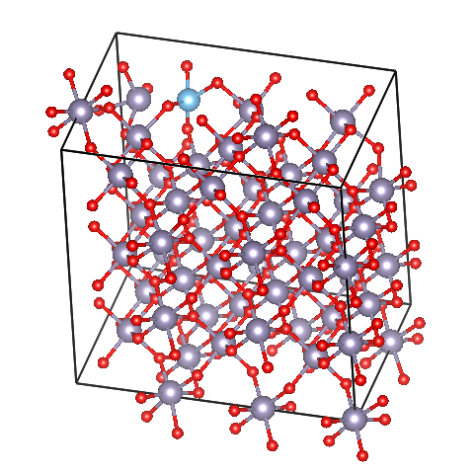
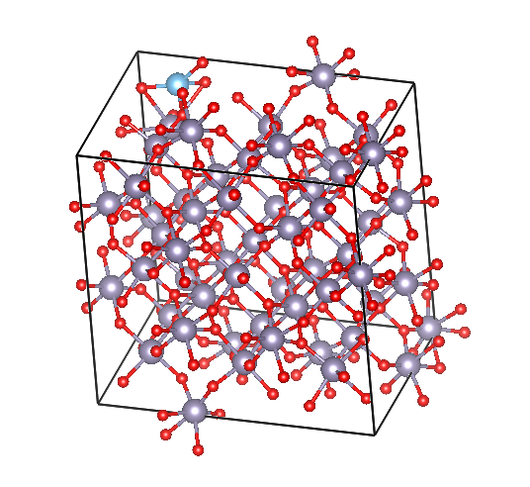
Ti——间隙位
时间：30ps
温度：600K
POSCAR
COUNTCAR

Slide 13
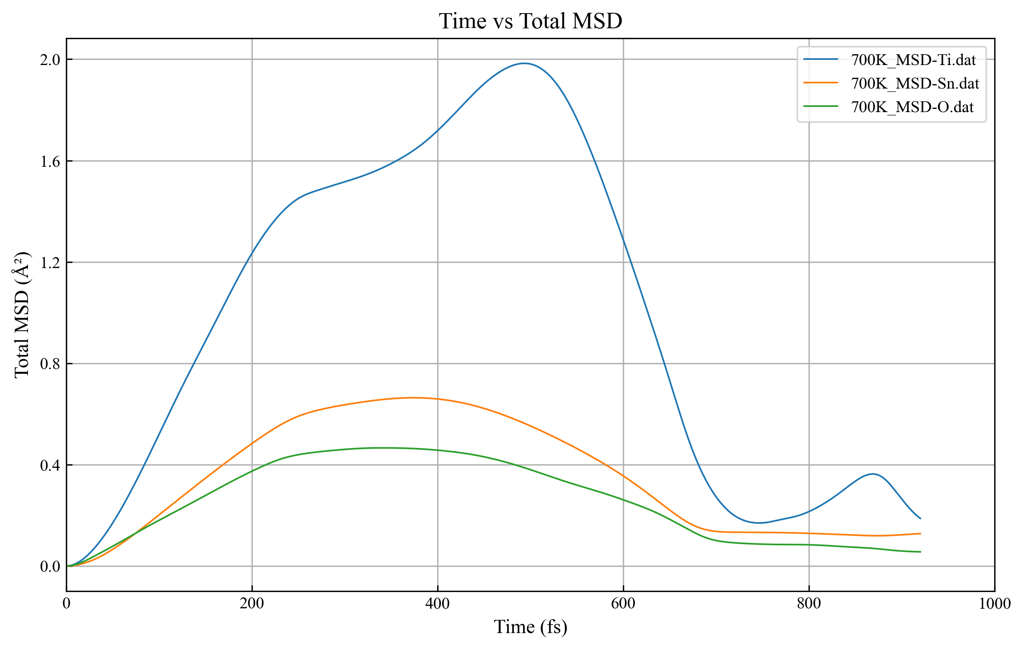
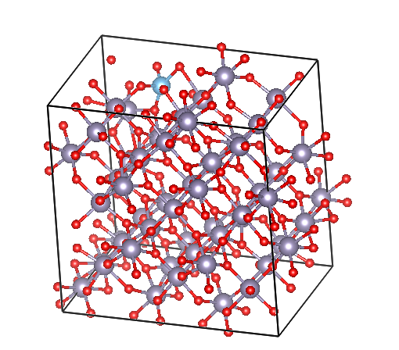
Ti——间隙位
时间：30ps
温度：700K
POSCAR
COUNTCAR

Slide 14
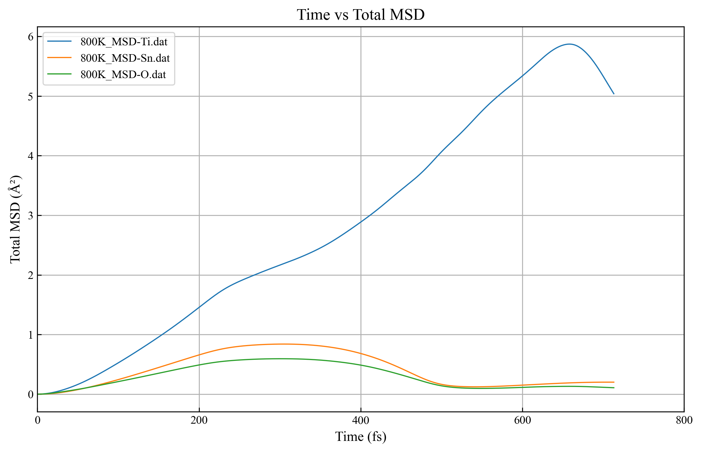
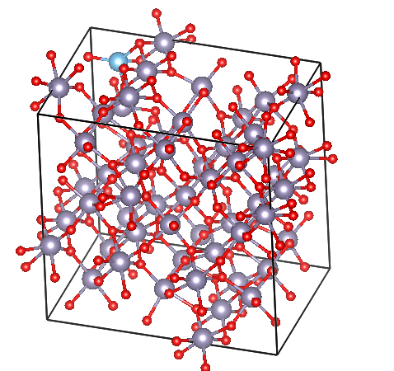
Ti——间隙位
时间：30ps
温度：800K
POSCAR
COUNTCAR

Slide 15
模拟结果——30ps

Slide 16
Pb——取代位 （一个Pb替换一个Sn并去掉一个O）
选取温度：
主要是验证作用，根据文献中的温度来模拟
因此选取800K、900K、1000K作为模拟温度
选取压力：
成矿压力在10⁷-10⁸Pa之间
因此选取的压力为5* 10⁷ Pa

Slide 17
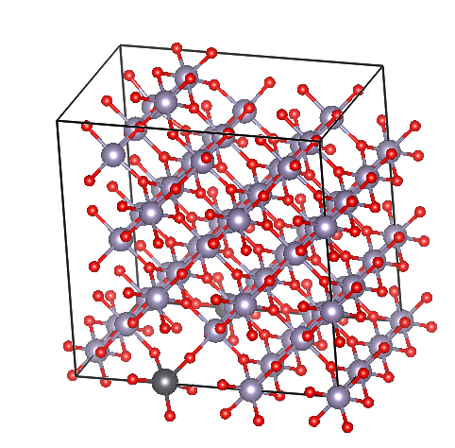
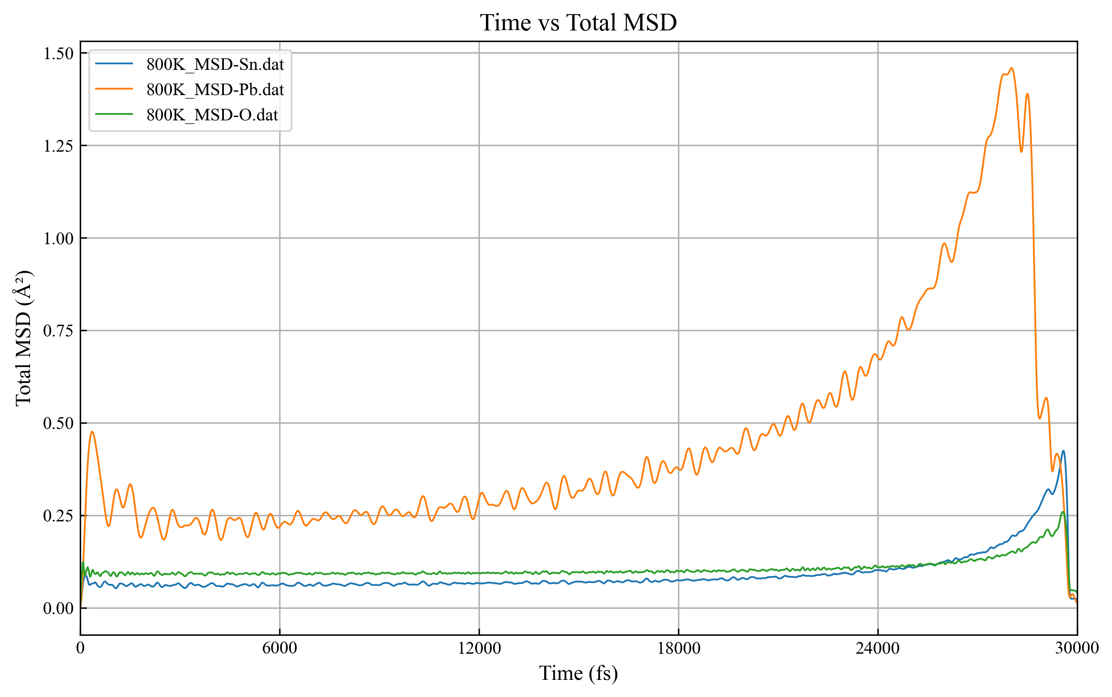
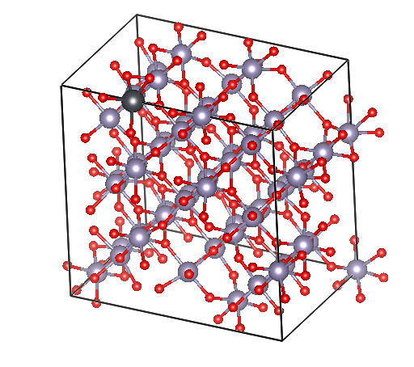
Pb——取代位
时间：30ps
温度：800K
POSCAR
COUNTCAR

Slide 18
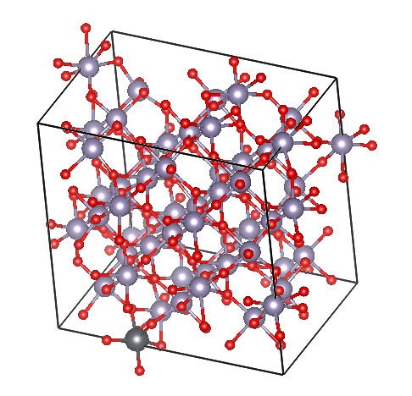
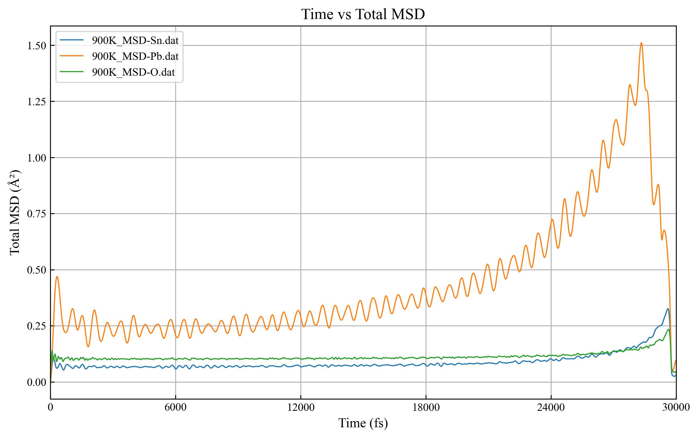
Pb——取代位
时间：30ps
温度：900K
POSCAR
COUNTCAR

Slide 19
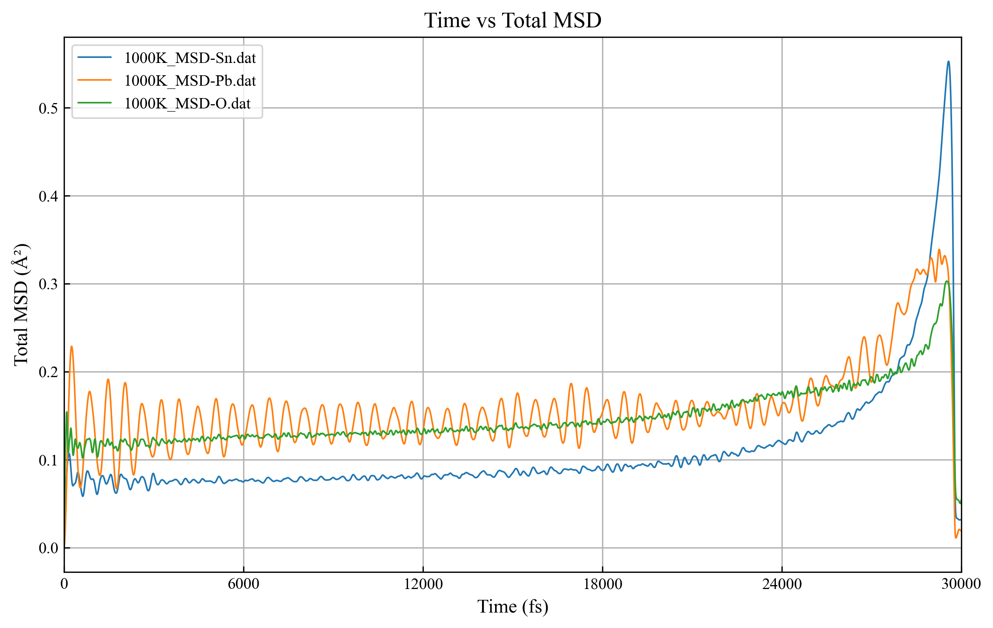
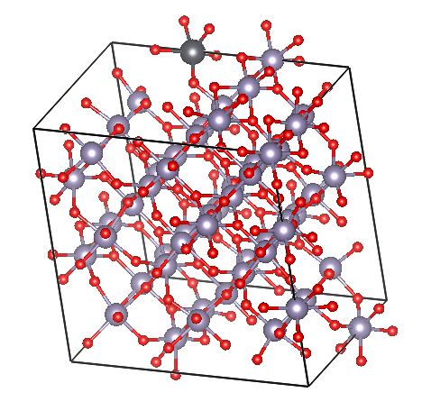
Pb——取代位
时间：30ps
温度：1000K
POSCAR
COUNTCAR

Slide 20
模拟结果——30ps

Slide 21
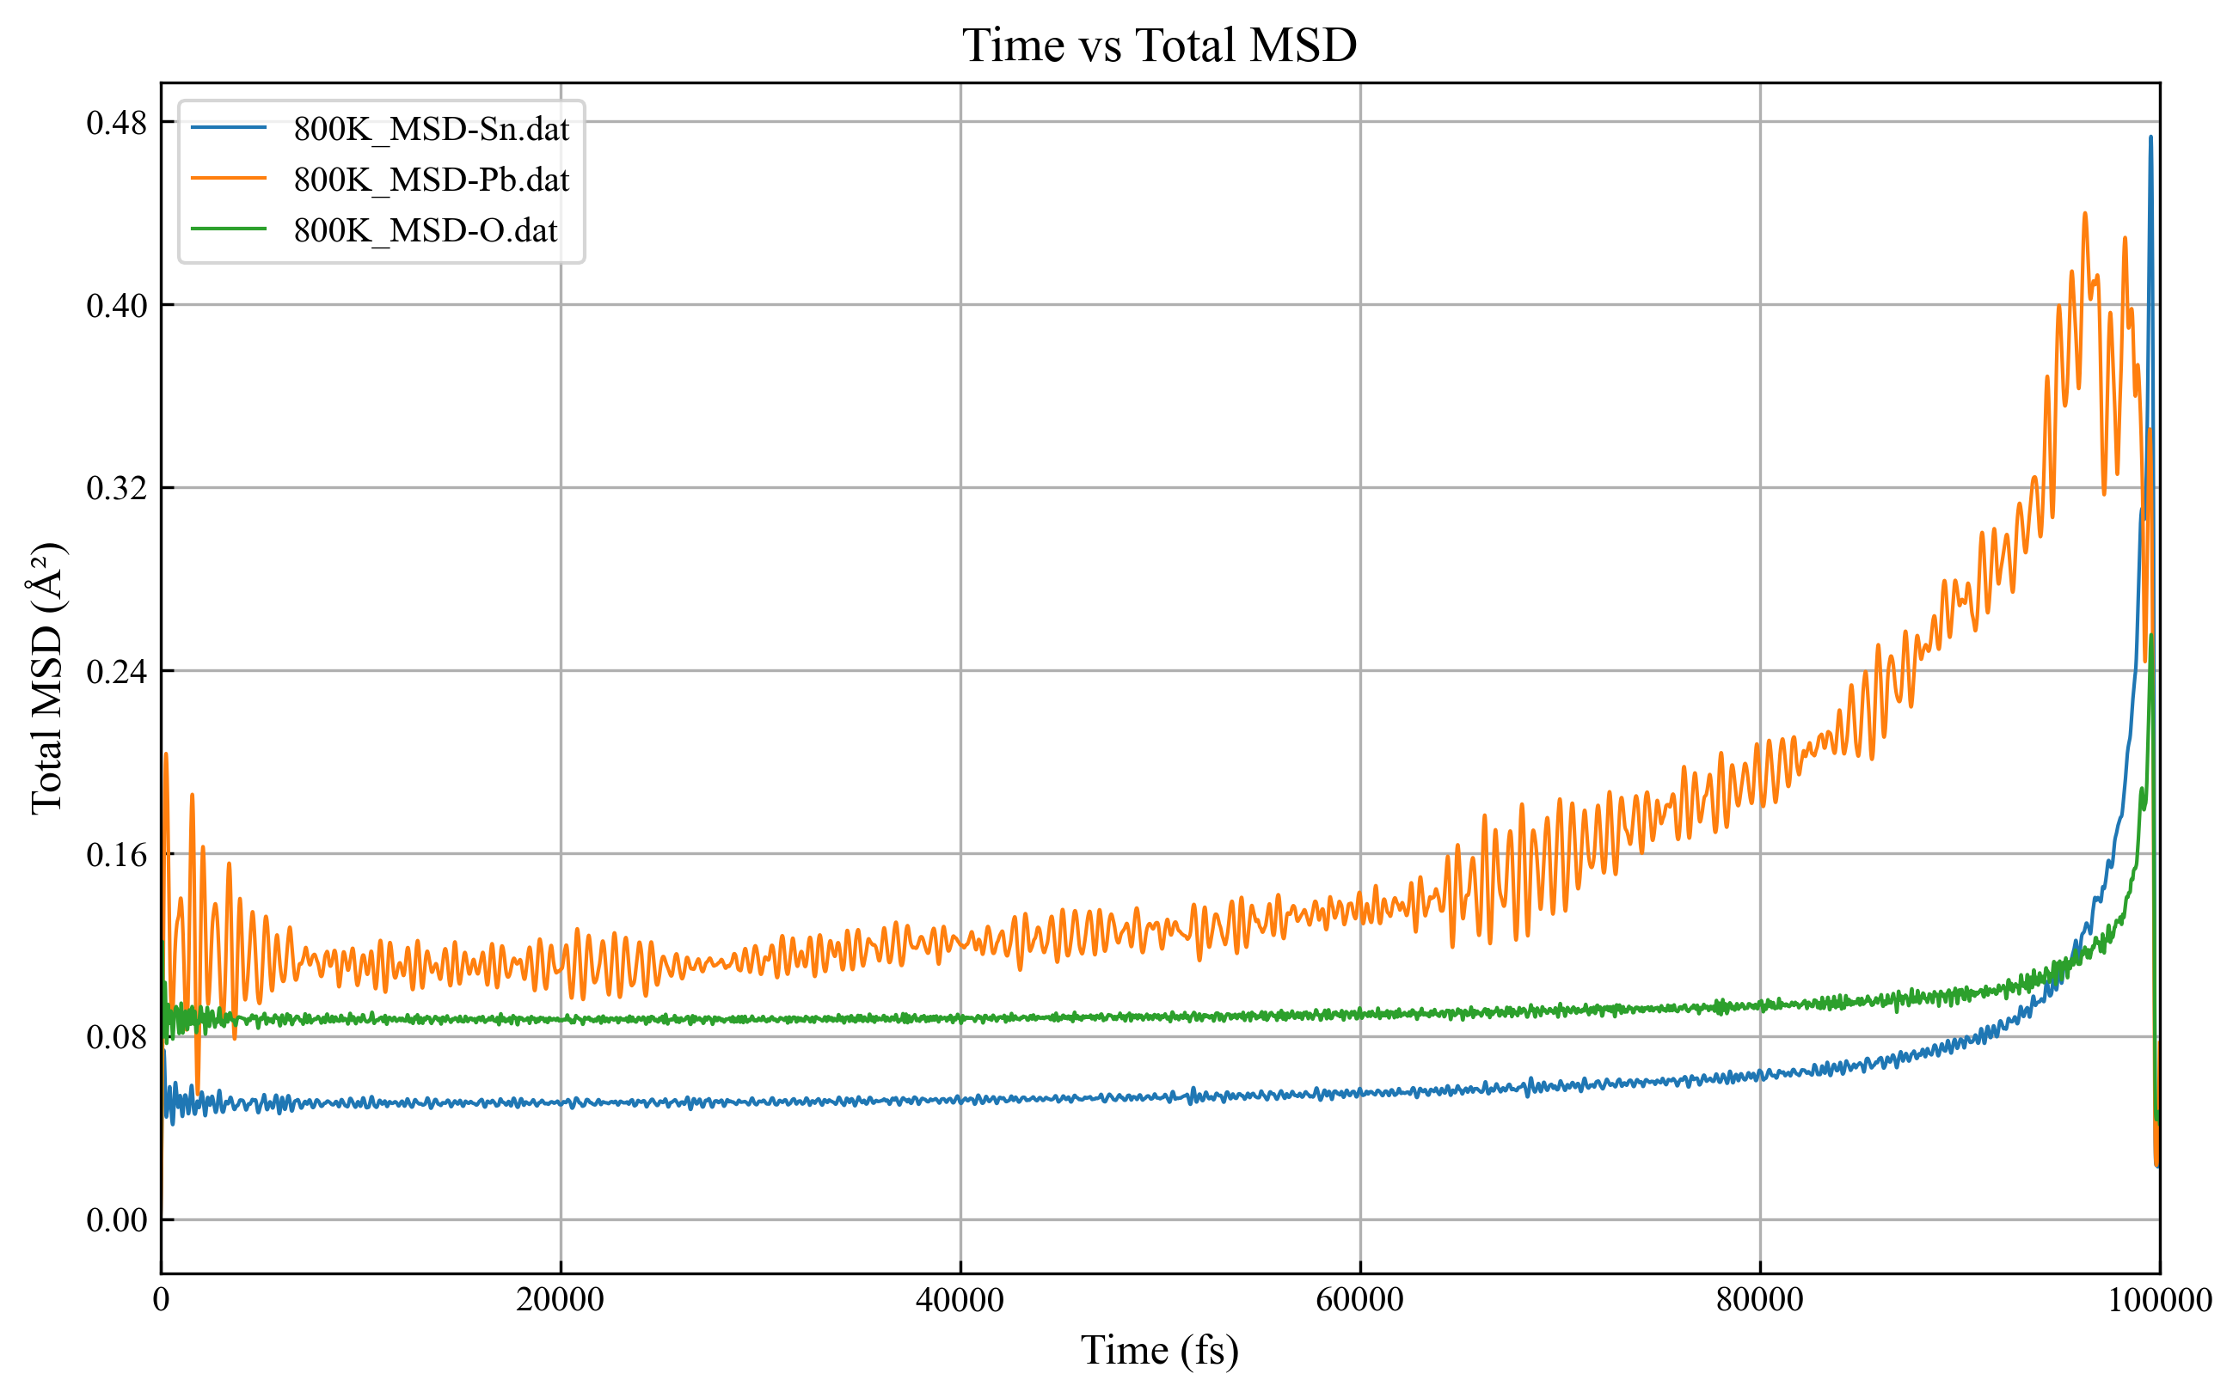
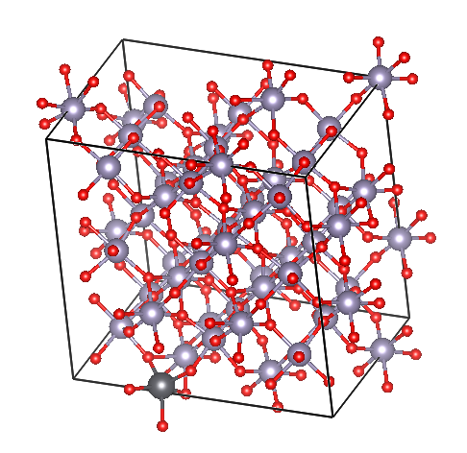
Pb——取代位
时间：100ps
温度：800K
POSCAR
COUNTCAR

Slide 22
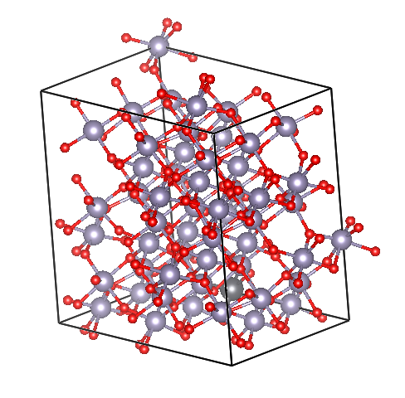
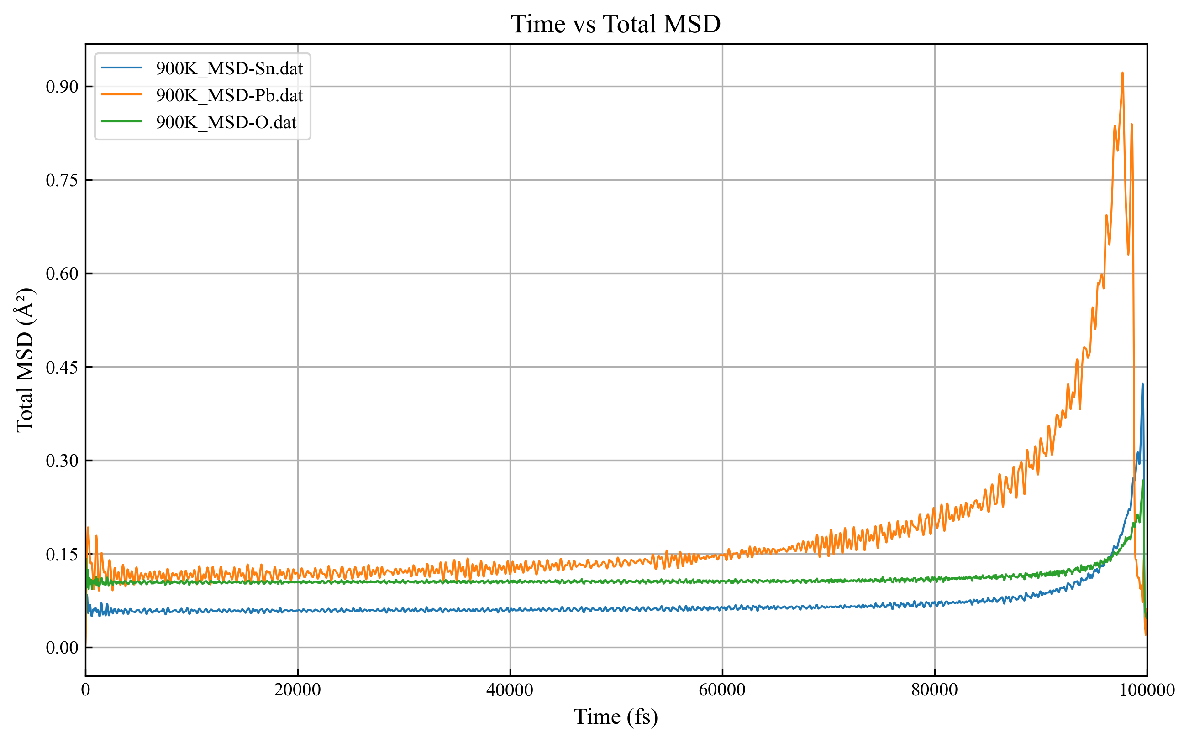
Pb——取代位
时间：100ps
温度：900K
POSCAR
COUNTCAR

Slide 23
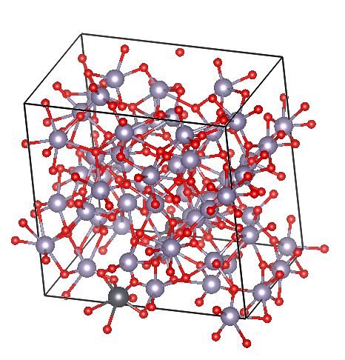
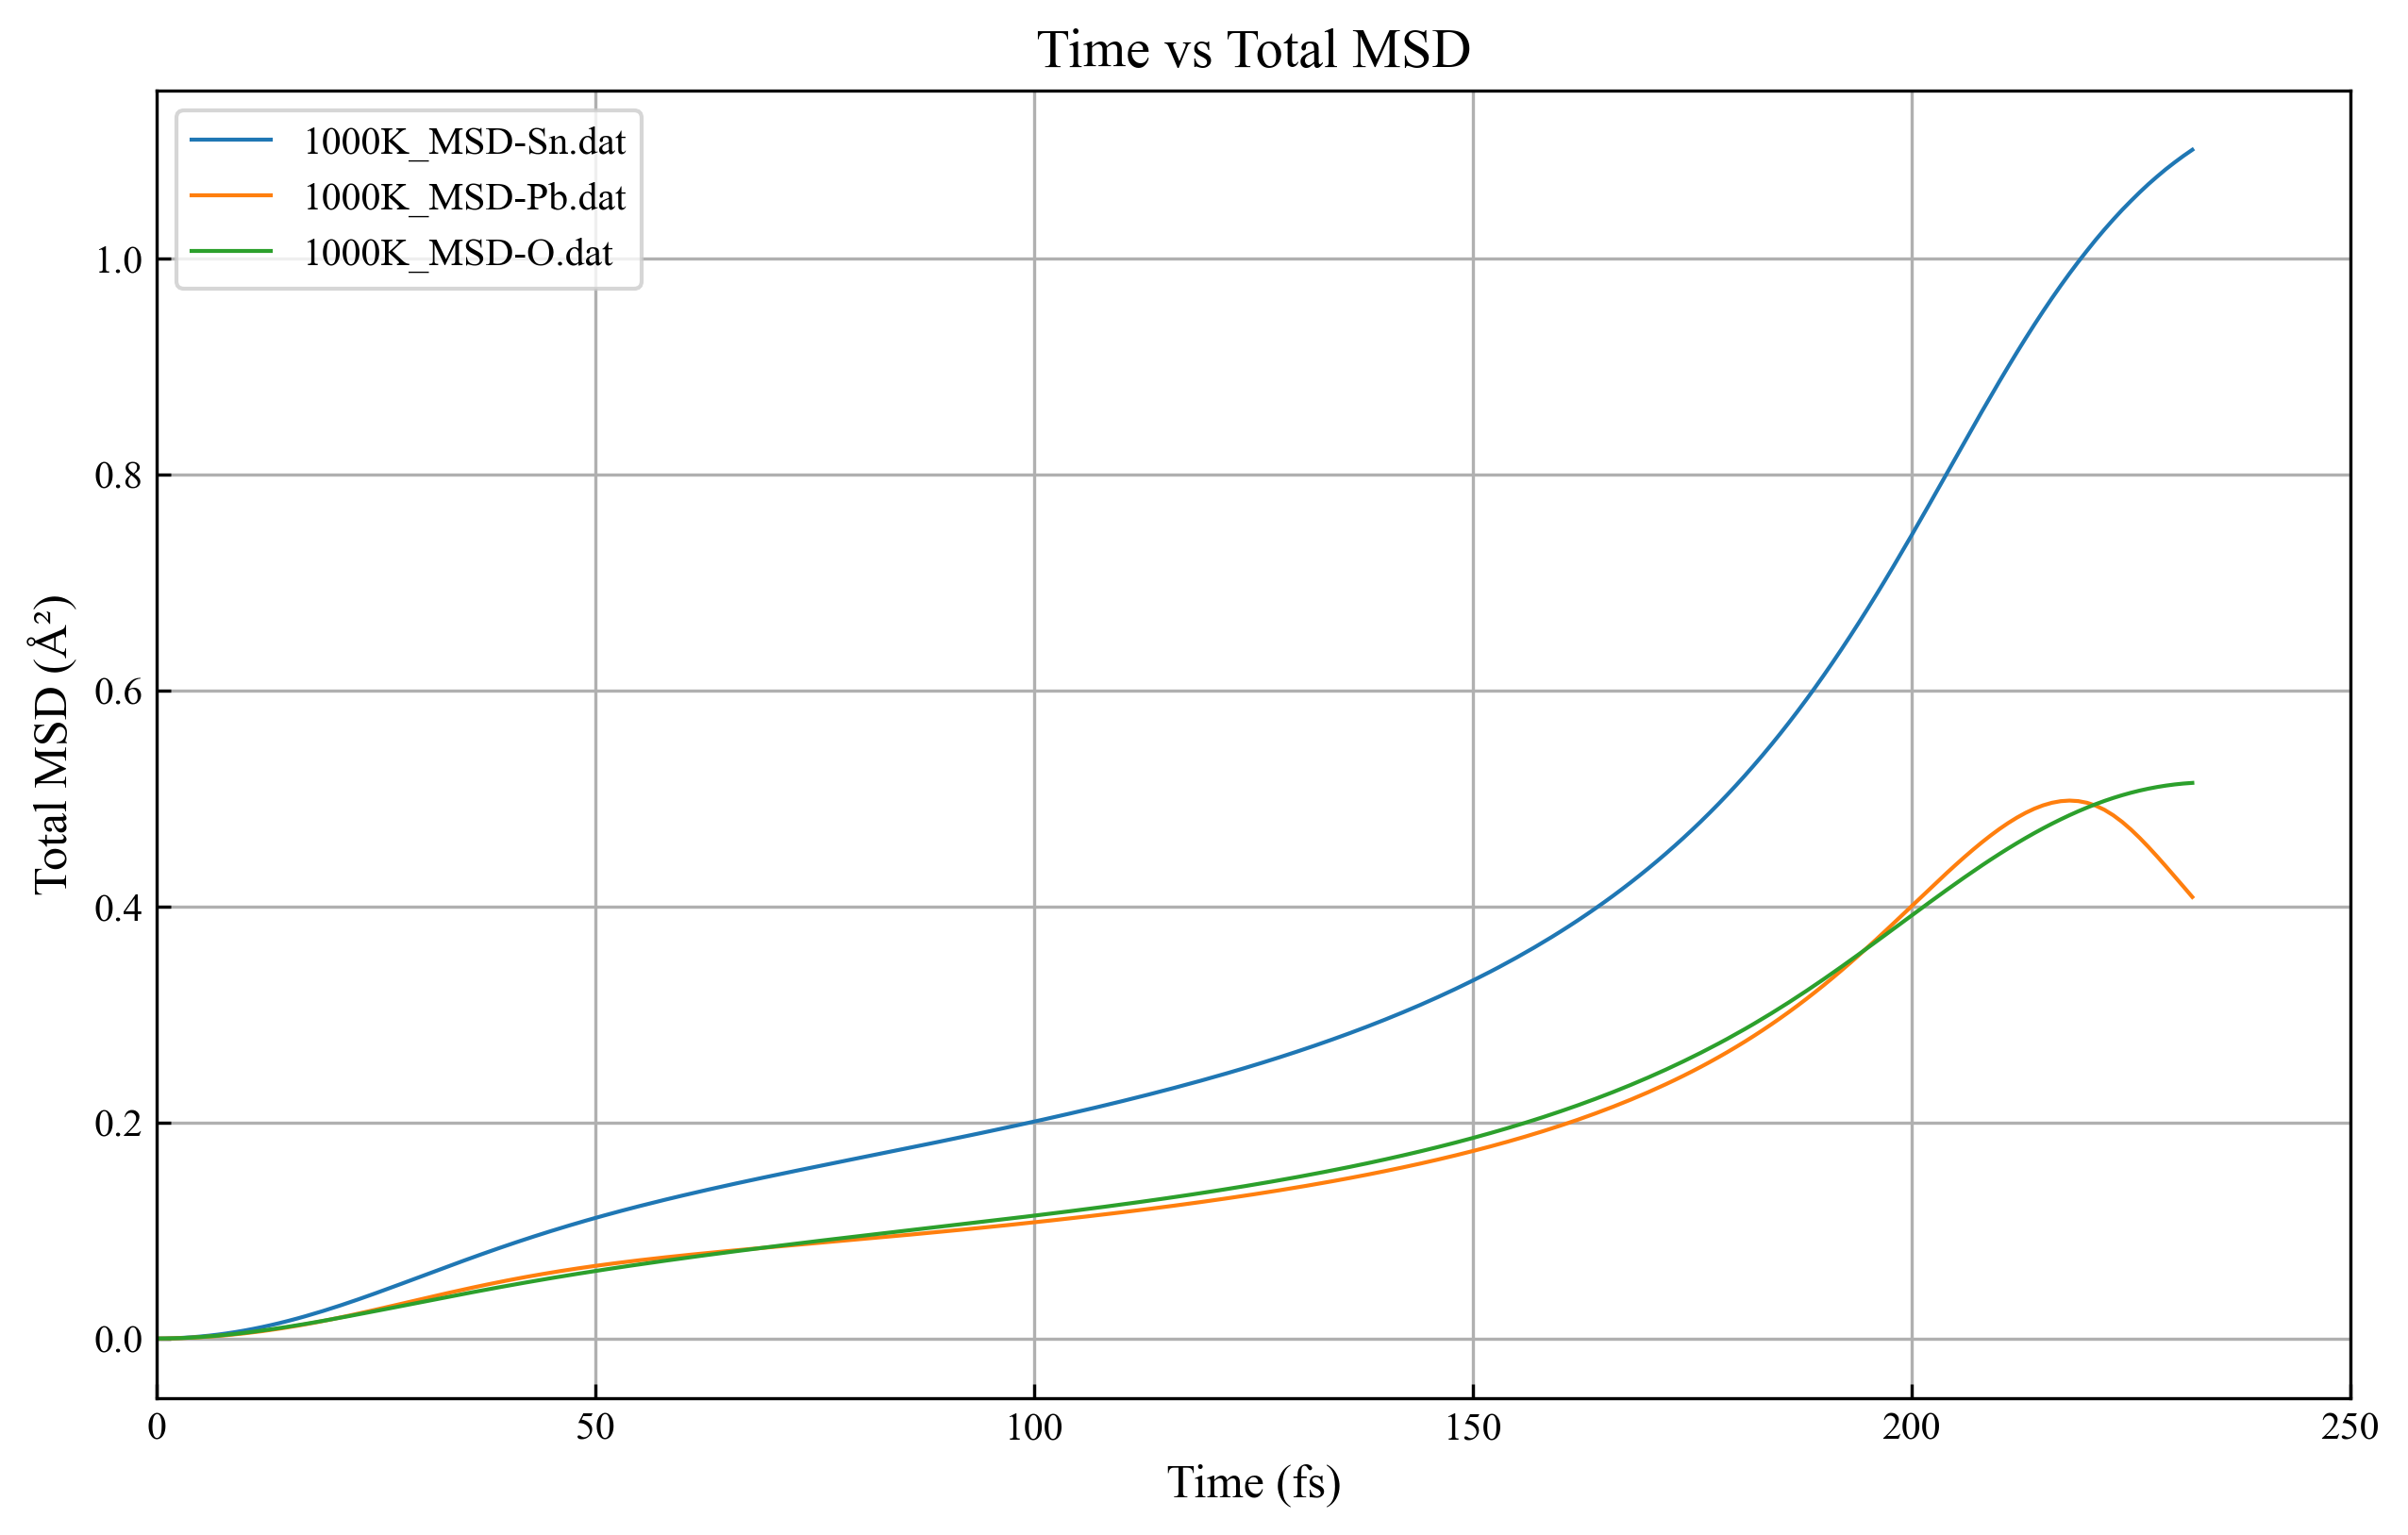
Pb——取代位
时间：100ps
温度：1000K
POSCAR
COUNTCAR

Slide 24
模拟结果——100ps

Slide 25
Pb——间隙位
选取温度：
主要是验证作用，根据文献中的温度来模拟
因此选取800K、900K、1000K作为模拟温度
选取压力：
成矿压力在10⁷-10⁸Pa之间
因此选取的压力为5* 10⁷ Pa

Slide 26
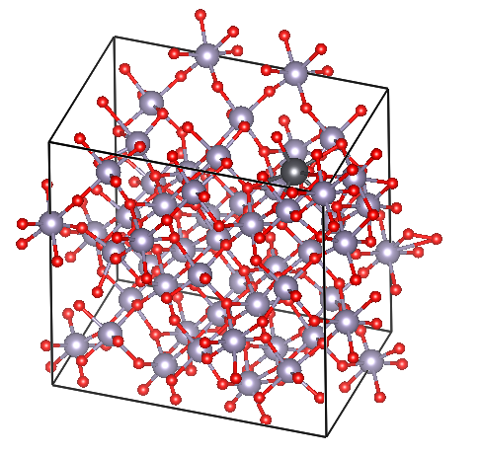
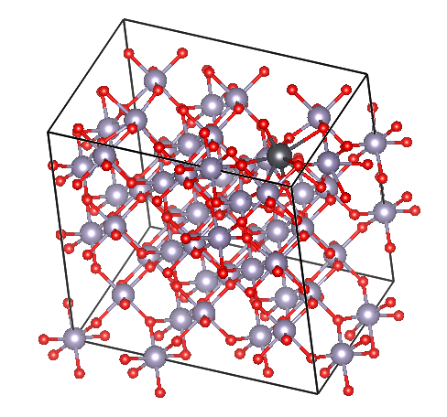
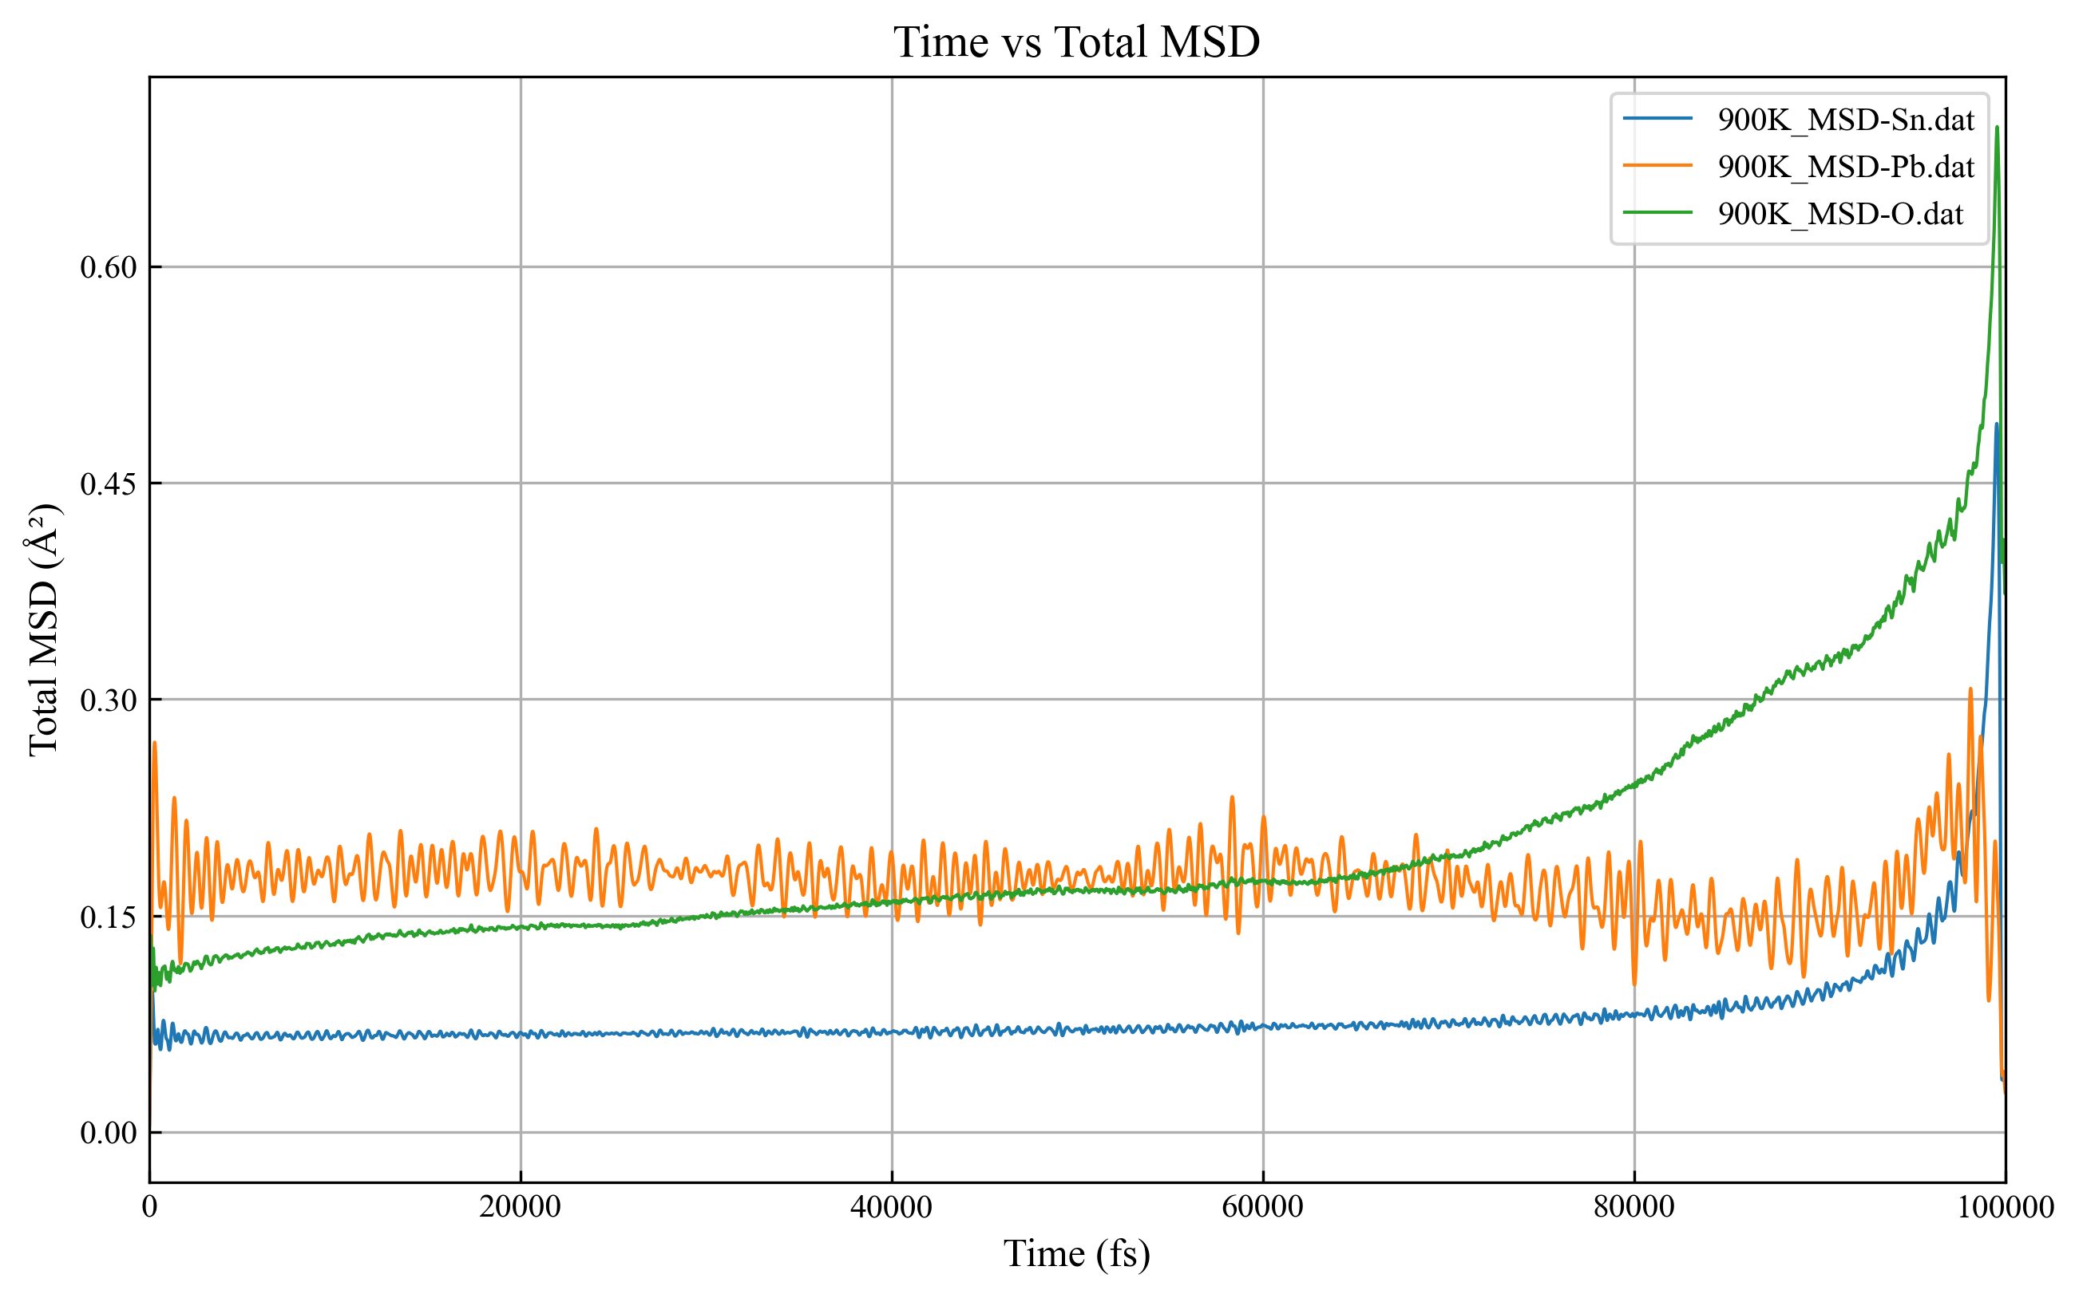
Pb——间隙位（1）
时间：100ps
温度：900K
POSCAR
COUNTCAR

Slide 27
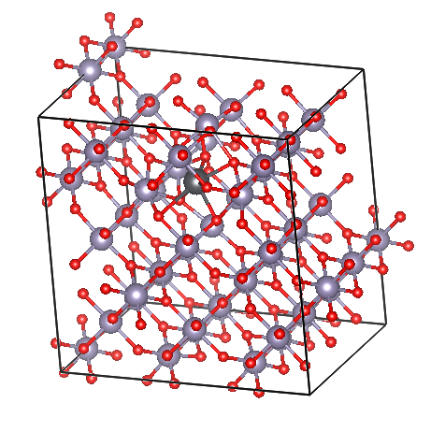
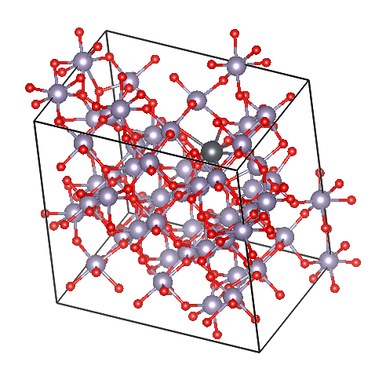
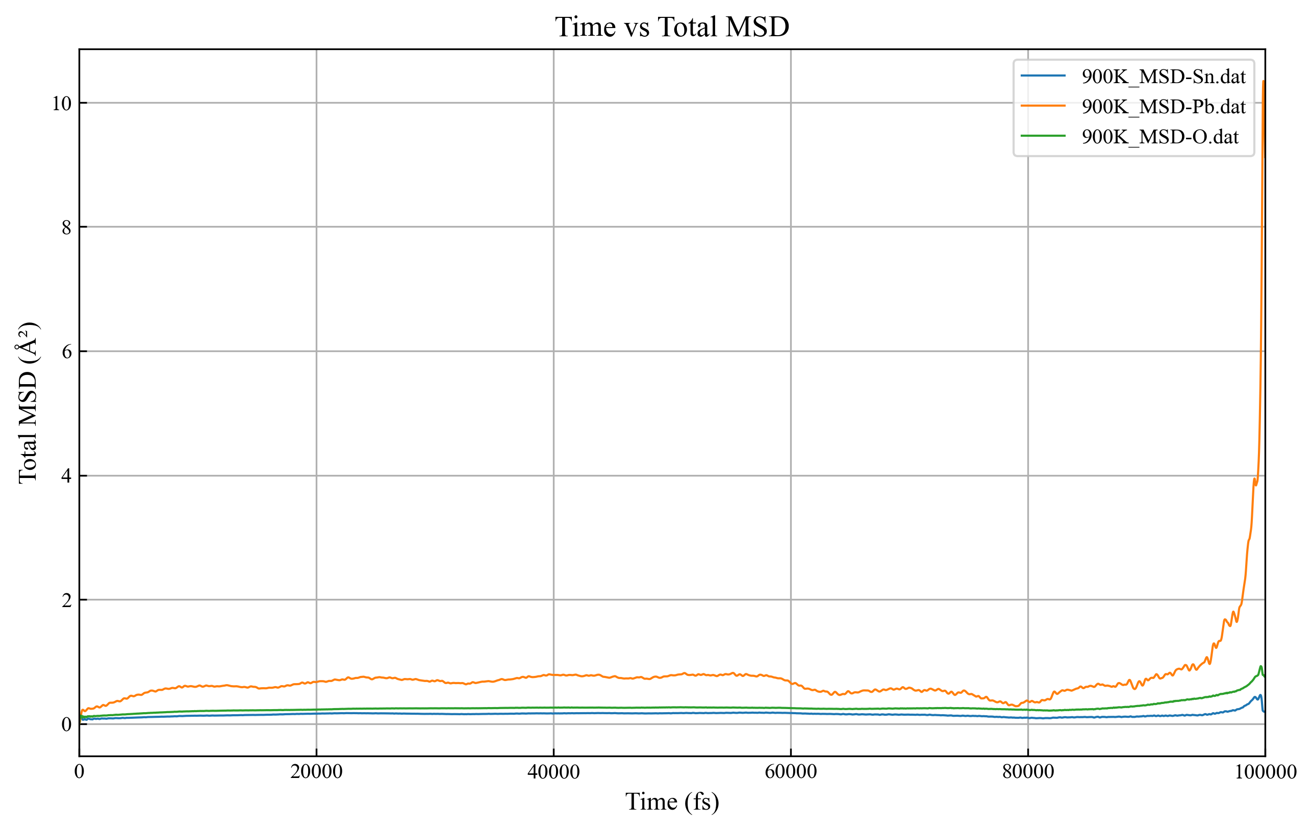
Pb——间隙位（2）
时间：100ps
温度：900K
POSCAR
COUNTCAR

Slide 28
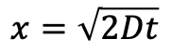
扩散距离讨论
扩散距离与时间、位移的关系（扩散模型）：
$$x=\sqrt{2Dt}$$
40年扩散的距离是确定的，可以推算出对应的D，再根据D计算模拟时间的距离
40年扩散距离 | 模拟时间 | 扩散模型（Å） | 匀速运动（Å）
1mm | 30 ps | 1.5×10⁻³ | 2.379×10⁻¹³
3cm | 30 ps | 0.046 | 7.1×10⁻¹²
3cm | 100 ps | 0.085 | 2.4×10⁻¹¹

